Slide 1
Sistema de DropShipping
Marciano José da Anunciação Orientador(a):Tadeu Farias

Slide 2
Sistema de DropShipping
Proposta
Este projeto aborda a solução arquitetural de um sistema integrado para o controle de comércio on-line de venda de produtos diversos através do sistema de dropshipping que será utilizado por dispositivos móveis e desktop.
A proposta arquitetural consiste em realizar a criação da documentação arquitetural e provar a eficiência desta arquitetura através de prova de conceito a ser realizada para atender os requisitos não funcionais propostos.

Slide 3
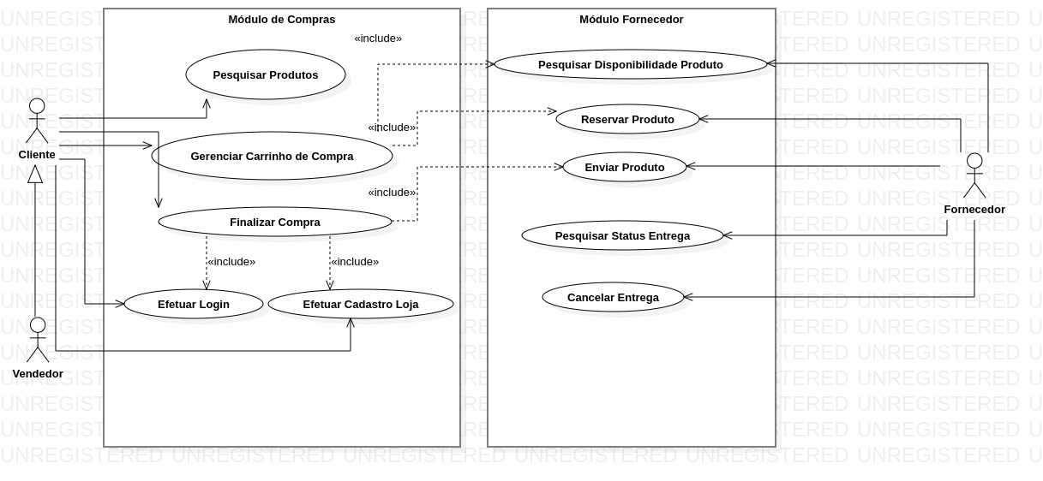
Sistema de DropShipping
Diagrama de casos de uso

Slide 4
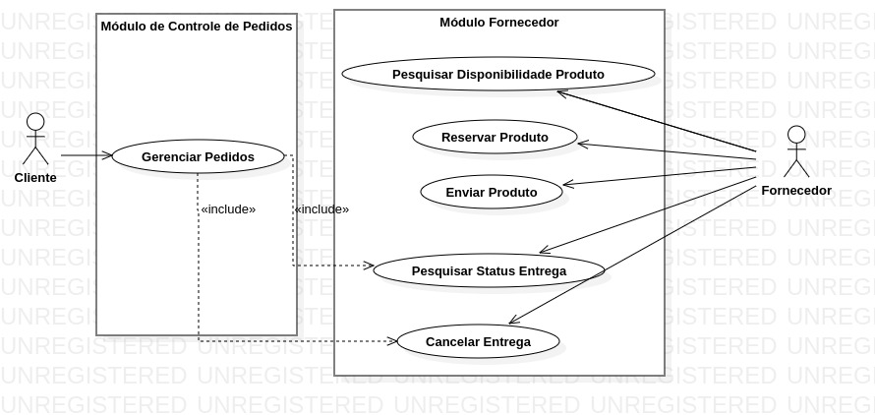
Sistema de DropShipping
Diagrama de casos de uso

Slide 5
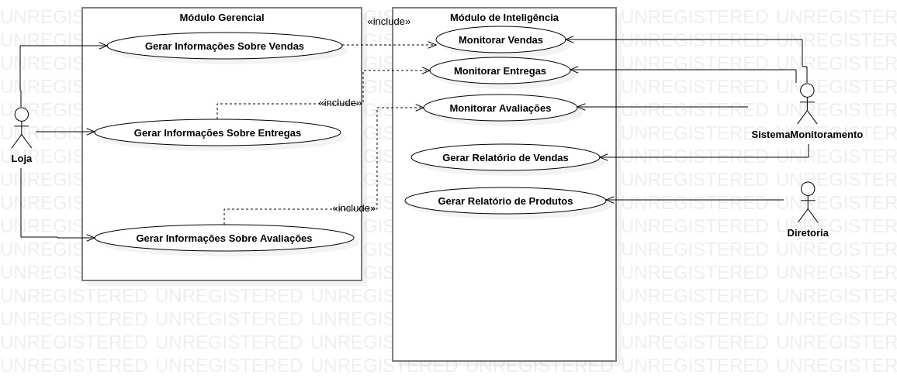
Sistema de DropShipping
Diagrama de casos de uso

Slide 6
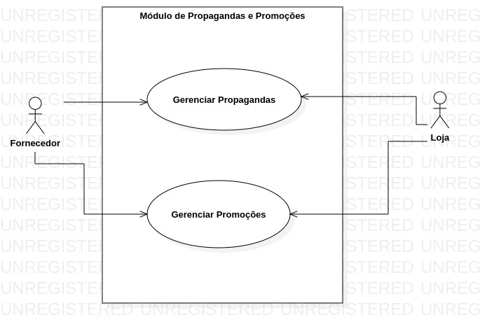
Sistema de DropShipping
Diagrama de casos de uso

Slide 7
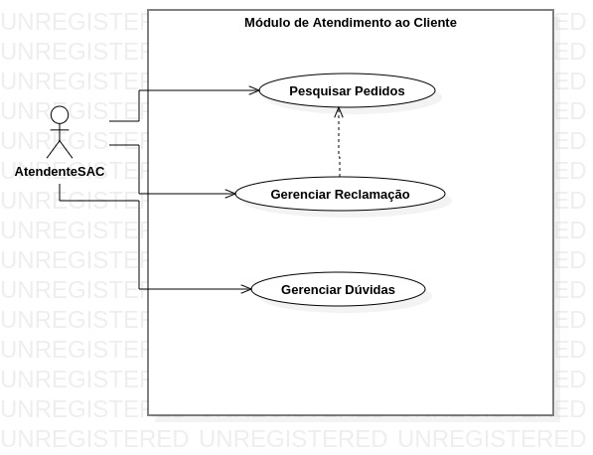
Sistema de DropShipping
Diagrama de casos de uso

Slide 8
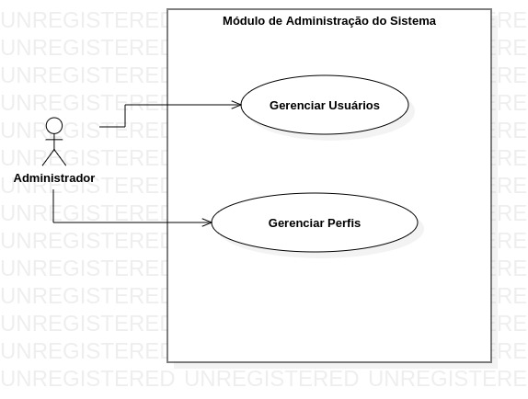
Sistema de DropShipping
Diagrama de casos de uso

Slide 9
Sistema de DropShipping
Requisitos Não Funcionais
• O sistema deve prover boa usabilidade.
• O sistema deve suportar ambientes Web
responsivos e ambientes móveis.
• O sistema deve ser rápido.
• O sistema deve apresentar manutenção facilitada.
• O sistema deve ser simples para testar.

Slide 10
Sistema de DropShipping
Restrições de projeto
O sistema deve ser desenvolvido em Java
O sistema deve abrir de forma responsiva em aparelhos menores, como celular e tablet.
O sistema deve ser modular para facilitar os testes, a manutenção e a implantação.

Slide 11
Sistema de DropShipping
Mecanismos arquiteturais
Mecanismo de Análise | Mecanismod de Design | Mecanismo de Implementação
Comunicação entre Processos | Contêiner Web e Aplicação | Docker
Integração com outros módulos e/ou sistemas | Interfaces Utilizando XML ou JSON | WebServices e WebAPI
ESB | Integração através de Mensagens | Spring Integration e ActiveMQ
Log | Framework de Log | SLF4J
Cache | Framework de Cache | Guava

Slide 12
Sistema de DropShipping
Mecanismos arquiteturais
Build | Geração de Artefatos para servidores de aplicação | Maven
Deploy | Deploy da Aplicação no servidor e testes automatizados e de integração | Jenkins
Front-End | Interface de Comunicação com o usuário do sistema | Angular e Bootstrap
Versionamento | Versionamento do código fonte da aplicação | GIT/GitHub
Autenticação e Autorização | Verificação de credenciais e tentativas de acesso a funcionalidades restritas e validação de perfis | Oauth e JWT

Slide 13
Sistema de DropShipping
Mecanismos arquiteturais
Alta Disponibilidade | Balanceamento de carga dos serviços | Ribbon(Spring Cloud Netflix OSS)
Descoberta de Serviços | Registro e Descoberta de serviços | Eureka(Spring Cloud Netflix OSS)
Tolerancia a Falhas | Failover para chamadas entre micro serviços | Hystrix(Spring Cloud Netflix OSS)
Segurança | Segurança de Apis | Spring Cloud Security
Sistema Operacional | Sistema que será executado nos servidores | Docker

Slide 14
Sistema de DropShipping
Mecanismos arquiteturais
Deploy
Front-End
Versionamento
Autenticação e Autorização
Alta Disponibilidade
Descoberta de Serviços

Slide 15
Sistema de DropShipping
Mecanismos arquiteturais
Tolerancia a Flahas
Segurança
Sistema Operacional

Slide 16
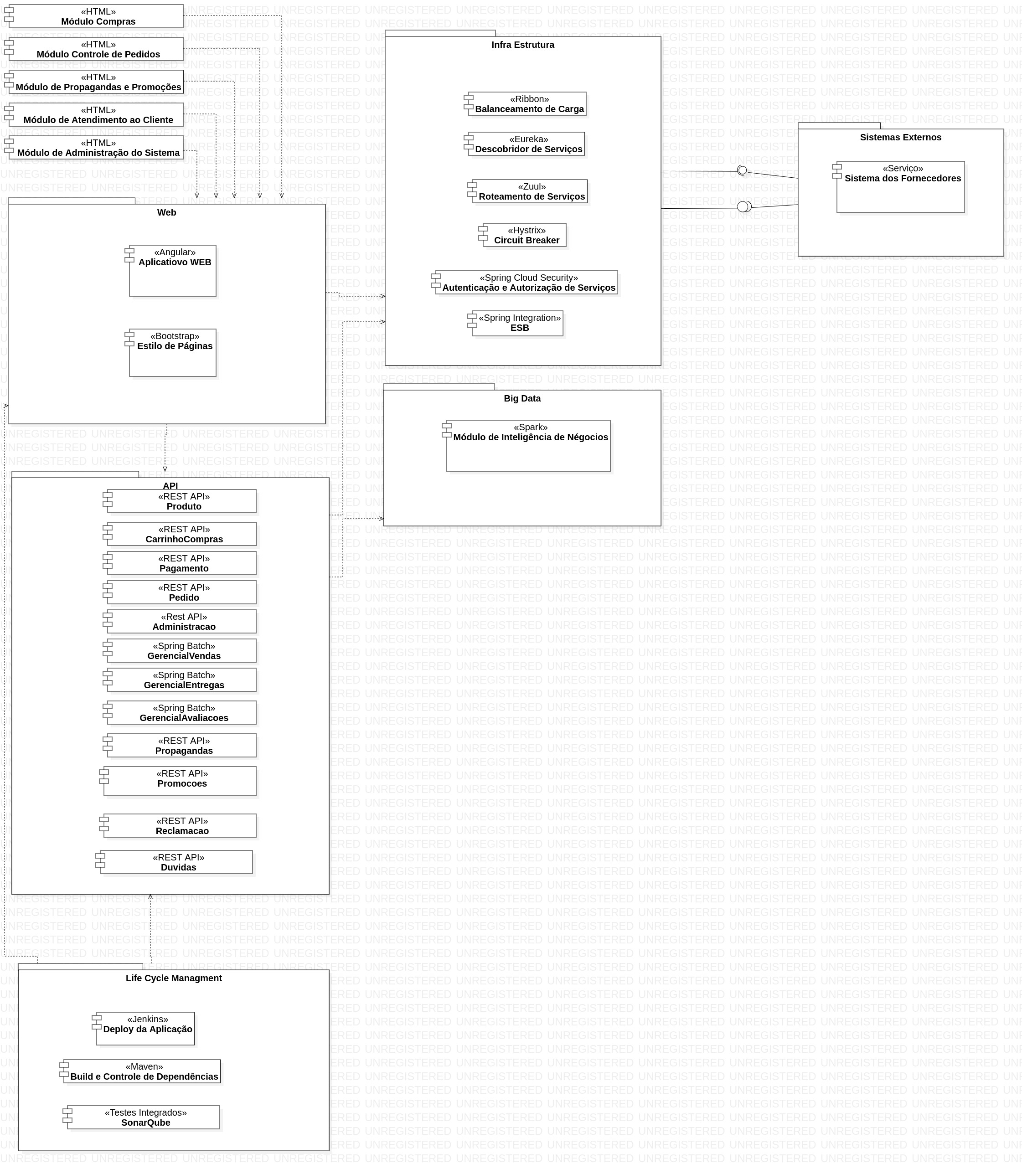
Sistema de DropShipping
Diagrama de Componentes

Slide 17
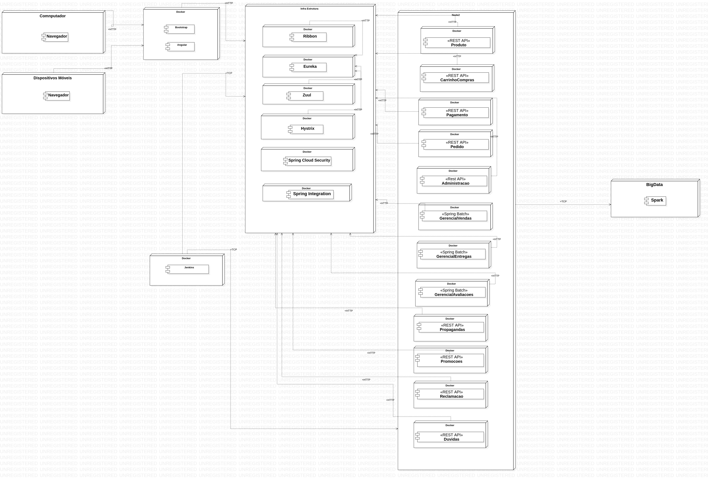
Sistema de DropShipping
Diagrama de Implantação

Slide 18
Sistema de DropShipping
Apresentação do Protótipo Arquitetural

Slide 19
Sistema de DropShipping
Avaliação da Arquitetura
Cenário 1: Ao realizar o acesso a uma API, o sistema deve apresentar padrões de segurança necessários.
Cenário 2: Ao navegar no sistema através de um dispositivo movel ou desktop com browser a tela deverá se adaptar automaticamente ao dispositivo.
Cenário 3: Ao utilizar o sistema o usuário deve ser levado a cada funcionalidade de maneira rápida e objetiva.
Cenário 4: Ao realizar o acesso a qualquer tela do sistema, a tela deve ser renderizada no máximo em 5 segundos.

Slide 20
Sistema de DropShipping
Conclusões
O trabalho em questão apresentou um protótipo de arquitetura para um sistema de vendas na modalidade dropshipping, os objetivos de documentação e prova de conceito provaram que a ideia arquitetural atende totalmente a proposta e que suas limitações não impactam na aceitação da proposta pela facilidade de evolução da arquitetura apresentada.

